Slide 1
Происхождение человека. Человеческие расы.

Slide 2
Летопись человечества

Slide 3
Австралопитек

Slide 4
Австралопитек
Начиная с 1924 года в Африке стали находить останки наземных приматов, получившие название- австралопитеки(от латинского “аустралис”- южный). Австралопитеки, населявшие Африку 1,5 - 5,5 млн. лет назад, были связующим звеном между животным миром и первыми людьми.

Slide 5
Человек умелый
Их мозг был значительно меньше, чем у человека, имеющего объём мозга 1200-1600 см³, но значительно больше, чем у типичных южноафриканских австралопитеков, средний объём черепной полости которых составлял всего лишь около 450 см³. В непосредственной близости от места находки были обнаружены самые примитивные орудия труда из гальки. Учёные предположили, что это существо может быть отнесено к роду Homo, и дали ему название Homo habilis –человек умелый, подчёркивающее этот факт, что он изготавливал примитивные орудия труда. Судя по найденным останкам, датирующимся 2.6-3.5 млн. лет назад, человек умелый существовал более полумиллиона лет, медленно эволюционировал, пока не приобрёл значительное сходство с человеком прямоходящим.
В 60-70-е годы нашего столетия в Африке в тех слоях, где были найдены австралопитеки, обнаружили останки существ, у которых объём полости черепа составлял 650 см³.

Slide 6
Орудия человека умелого

Slide 7
Питекантропы

Slide 8
Петикантроп
Первого петикантропа обнаружил голландский исследователь Эжен Дюбуа в 1891году. Эжен Дюбуа сделал открытие, которое было оценено учеными как важнейшие доказательство правильности теории происхождения человека от высших обезьян. Уже в нашем веке на Яве найдены еще несколько петикантропов. Петикантроп существовал приблизительно 0,5-2 млн. лет назад.

Slide 9
Семейная группа питекантропов

Slide 10
Орудия питекантропов

Slide 11
Неандертальцы

Slide 12
Неандерталец
Широкое распространение неандертальцев не только в областях с теплым благоприятным климатом, но и в суровых условиях подвергшейся обледенению Европы свидетельствует об их значительном по сравнению с древнейшими людьми прогрессе. Неандертальцы умели не только поддерживать, но и добывать огонь. В теплом климате неандертальцы селились по берегам рек, под навесами скал; в холодном – в пещерах, которые им часто приходилось отвоевывать у пещерных медведей, львов, гиен. Пещера, в которых пылал костер, надежно защищал и от холода, и от нападений хищных зверей.
Древнейших людей сменили древние люди, которых называют неандертальцами. Неандертальцы жили в ледниковую эпоху около 250 тысяч лет назад.

Slide 13
Сцены охоты неандертальцев

Slide 14
Стоянка неандертальцев

Slide 15
Орудия неандертальцев

Slide 16
Захоронение неандертальцев

Slide 17
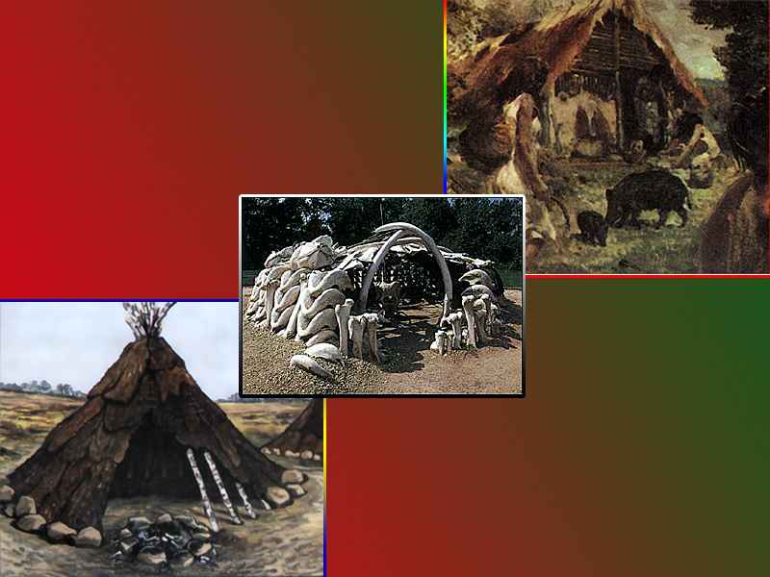
Жилище неандертальцев
Первые жилища неандертальцев представляют сабой пещеры. В них они жили круглый год. В холодное время года вход пещеры они закрывали шкурами животных. В центре пещеры находился очаг, где костер горел круглосуточно, на котором готовили пищу.
Затем жилища стали строиться в виде шалашей, остов которых был сооружен из веток деревьев или костей животных и обтянут шкурой.

Slide 18
Кроманьонец

Slide 19
Кроманьонец
Остатки ископаемых людей современного типа обнаружены в Европе, Азии, Африке и Австралии. В гроте Кроманьон во Франции было обнаружено сразу несколько скелетов людей одного типа. По месту находки ископаемых людей современного типа называют- кроманьонцами. Их умственное развитие по сравнению с неандертальцами и тем более с человеком прямоходящем достигло высокого уровня. Об этом свидетельствуют не только объем мозга, но и резкие изменения, произошедшие в их жизни. Орудия труда становились все более разнообразными и совершенными. Стали появляться рисунки, которые были изображены на стенах пещер. На стенах в основном были изображены животные.

Slide 20
Орудия кроманьонцев
Получалось удобное приспособление для рук- камень с острым краем. Такие рубила использовались для разделывания мяса, соскреба, сверления.
Палка с острым концом- одно из первых орудий из дерева. Люди с помощью палки рыхлили землю, выкапывали корни растений, раскалывали кости, сбивали плоды с деревьев. Еще из палки делали копья, которые служи для охоты и отпугивания хищников.
Первое каменное орудие кроманьонцев называлось рубилом. Рубила изготавливались путем откалывания от камня одного края другим камнем.

Slide 21
Фигурки кроманьонцев
Со временем кроманьонцы стали изготавливать различные фигурки из дерева и камня, которые представляли собой фигурки человека и различных животных.

Slide 22
Украшения кроманьонцев
Кроманьонцы изготавливали различные украшения из дерева, камня и кости. Это были ожерелья, браслеты, кольца, серьги, заколки. В основном эти украшения носили самые богатые и уважаемые.

Slide 23
Сцена охоты кроманьонцев

Slide 24
Наскальная живопись кроманьонцев

Slide 25
Захоранение кроманьонцев

Slide 26
Доказательства родства человека и человекообразных обезьян

Slide 27
Дриопитек
Современные человекообразные обезьяны не являются предками человека, но происходят от общих с ним, уже вымерших предков- наземных человекообразных обезьян- дриопитеков (от греческого “Дриос” – дерево, “Питекос” – обезьяна). Они появились 17 – 18 млн. лет назад и вымерли около 8 млн. лет назад. Дриопитеки обитали в тропических лесах. Некоторые их виды, видимо, положили начало эволюции человека. Хотя ископаемые останки дриопитеков находят во всём Старом Свете, местом возникновения человека считается Африка.

Slide 28
Человекообразные обезьяны

Slide 29
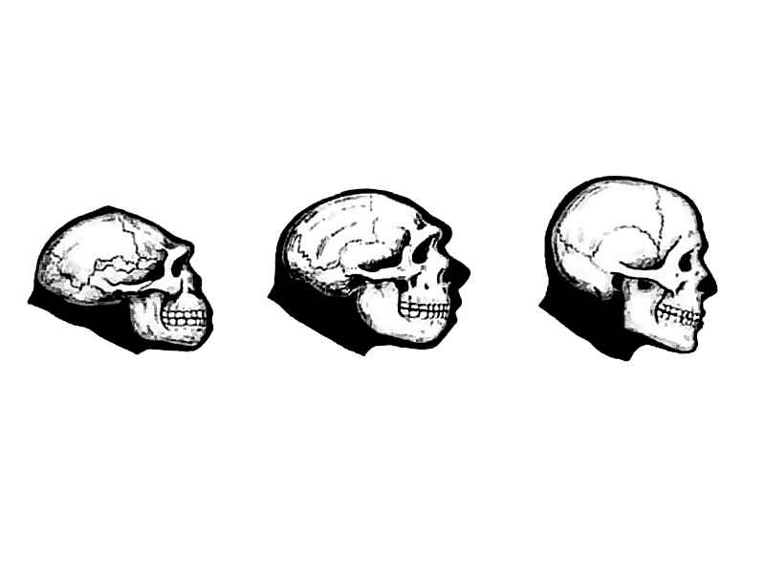
Строение мозга и черепа человека и шимпанзе
Различия шимпанзе и человека наблюдается в строении черепа мозга. Череп человека не имеет сплошных надбровных дуг, мозговая часть преобладает над лицевой, лоб высокий, челюсти слабые клыки маленькие, на нижней челюсти имеется подбородочный выступ. Мозг человека в 2 - 2,5 раза больше мозга шимпанзе. Теменные, височные и лобные доли, в которых расположены важнейшие центры психических функций и речи, сильно развиты. Только человек обладает членораздельной речью.

Slide 30
Человеческие расы населяющие Землю

Slide 31
Происхождение человеческих рас
Расы человека, по-видимому, появились сравнительно недавно. Разделение на два больших расовых ствола — негроидный и европеоидно-монголоидный — произошло скорее всего около 100 тысяч лет назад, а дифференциация европеоидов и монголоидов — около 45-60 тысяч лет назад. Большие расы в основном формировались под влиянием природных и социально-экономических условий в ходе внутривидовой дифференциации уже сложившегося человека разумного, начиная с эпохи позднего палеолита и мезолита, но главным образом — в неолите.

Slide 32
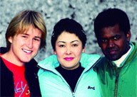
Расы человека
Это большие группы людей, на которые подразделяется вид Человек разумный по общим, наследственным, биологическим особенностям: строение лицевой части черепа, цвет кожи.

Slide 33
Европеоидная раса
К европеоидной расе относится коренное население Европы, Южной Азии и Северной Америки

Slide 35
Монголоидная раса
К монголоидной расе относится коренное население Центральной и Восточной Азии, Индонезии, Сибири. Монголоиды характеризуются крупным плоским широким лицом, узким разрезом глаз, жесткими прямыми волосами, смуглым цветом кожи. Форма лицевого скелета монголоидов с более обширной носовой полостью, возможно, является полезной для обогрева холодного воздуха перед тем, как он попадает в легкие.

Slide 36
Южные индейцы

Slide 37
Эскимосы

Slide 38
Североамериканские индейцы

Slide 39
Негроидная раса
Для негроидной расы характерны темный цвет кожи, курчавые волосы, темные глаза, широкий и плоский нос. Темная кожа негров и курчавые волосы, создающие вокруг головы воздушный слой, который предохраняет организм от действия солнечных лучей.
В негроидной расе выделяют две ветви– африканскую и австралийскую .

Slide 40
Австралийские аборигены

Slide 41
СПАСИБО ЗА ВНИМАНИЕ

